Slide 1
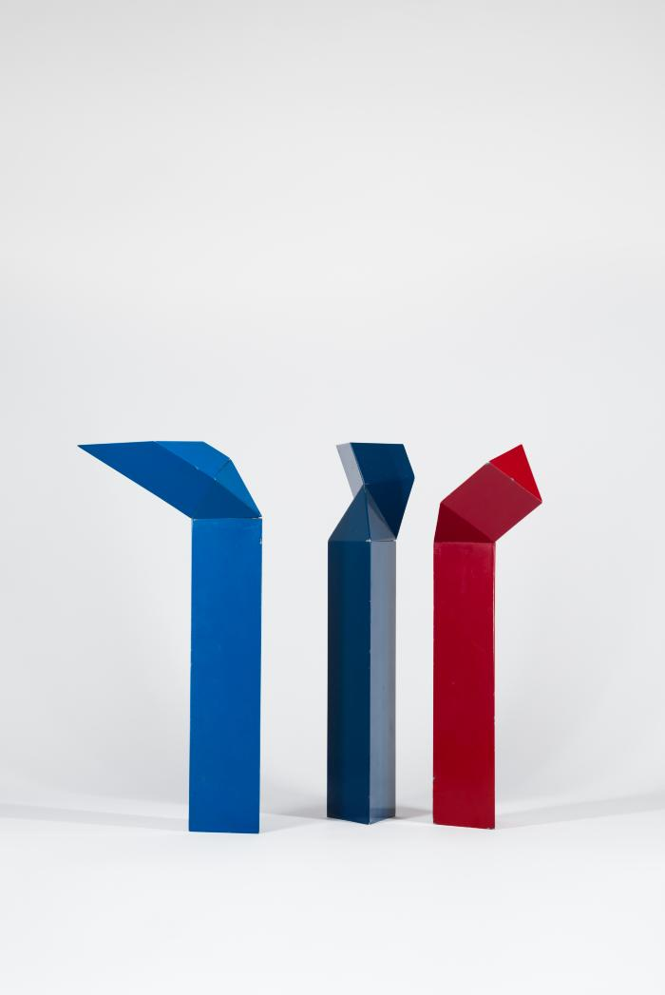
No identificado (CO_0094_1983 –1984)
En su estancia en Barcelona, Ortúzar desarrolló un conjunto de composiciones escultóricas a pequeña escala en base a módulos de prismas de sección triangular equilátera y tetraedros, conformando su serie denominada Prismas. Con estas maquetas Ortúzar estudió el desarrollo del volumen en el espacio, fotografiándolas junto a una pequeña figura humana de cartón que le permitía confrontar estos volúmenes al paisaje y proyectarlos a escala monumental. Su condición modular le permitió transportarlas a su retorno a Chile, y exponerlas en Galería Época en 1969. Durante los 80, algunas de éstas fueron traducidas a esculturas de mayor formato, como es el caso de este conjunto, de medidas variables, formó parte de un proyecto inconcluso para la realización de un monumento a Salvador Allende encargado por María Inés Solimano.;;

